Slide 1
06
Notions et contenus | Capacités exigibles
- Oxydants et réducteurs, nombre d’oxydation. - Couple oxydant-réducteur. - Exemples d’oxydants et de réducteurs minéraux usuels : nom et formule des ions thiosulfate, permanganate, hypochlorite, du dichlore, du peroxyde d’hydrogène, du dioxygène, du dihydrogène, des métaux. - Application à la chaîne d’oxydation des alcools. | - Lier la position d’un élément dans le tableau périodique et le caractère oxydant ou réducteur du corps simple correspondant. - Prévoir les nombres d’oxydation extrêmes d’un élément à partir de sa position dans le tableau périodique. Identiﬁer l’oxydant et le réducteur d’un couple.
- Pile, tension à vide, potentiel d’électrode, potentiel standard, relation de Nernst. - Réactions électrochimiques aux électrodes. - Diagrammes de prédominance ou d’existence : tracé et exploitation. | - Modéliser le fonctionnement d’une pile à partir d’une mesure de tension à vide ou à partir des potentiels d’électrode. - Déterminer la capacité électrique d’une pile. - (TP) Réaliser une pile et étudier son fonctionnement.
- Réaction d’oxydo-réduction. - Constante thermodynamique d’équilibre. - Dismutation et médiamutation. | - Identiﬁer une réaction d’oxydo-réduction à partir de son équation. - Écrire l’équation de la réaction d’oxydo-réduction modélisant une transformation en solution aqueuse et déterminer la valeur de sa constante thermodynamique d’équilibre. - Prévoir qualitativement ou quantitativement le caractère thermodynamiquement favorisé ou défavorisé d’une réaction d’oxydo-réduction à partir des potentiels standard des couples mis en jeu.
- Exploitation de diagrammes de prédominance ou d’existence. - Composition d’un système à l’état ﬁnal. | - Extraire les données thermodynamiques pertinentes de tables pour étudier un système en solution aqueuse. - Exploiter les diagrammes de prédominance ou d’existence pour identiﬁer les espèces incompatibles ou prévoir la nature des espèces majoritaires. - Déterminer la composition du système dans l’état ﬁnal pour une transformation modélisée par une réaction chimique unique, en sim-pliﬁant éventuellement les calculs à l’aide d’une hypothèse adaptée. - (TP) Mettre en œuvre une réaction d’oxydo-réduction pour réali-ser une analyse qualitative ou quantitative en solution aqueuse.
- Inﬂuence du pH sur les propriétés d’oxydo-réduction ; potentiel stan-dard apparent en biologie. | - Relier le pouvoir oxydant ou réducteur d’un couple à son potentiel standard apparent.

Slide 2
I- Le vocabulaire associé à l’oxydo-réduction
1) Les oxydants et les réducteurs


Un OXYDANT est une espèce chimique capable de gagner un ou plusieurs électrons e – (oxydANT = gagnANT)
Un REDUCTEUR est une espèce chimique capable de perdre un ou plusieurs électrons e – (réductEUR = donnEUR)
COUPLES Oxydant/Réducteur
Dichlore
Permanganate
Exemples : Cu ²⁺_{(aq)} / Cu _{(s)} ; MnO₄ – _{(aq)} / Mn ²⁺ _{(aq)} ; Cl₂ _{(g)} / Cl – _{(aq)}
ClO –_{(aq)} / Cl –_{(aq)} ; S₄O₆ ^{2 –} _{(aq)} / S₂O₃ ^{2 –} _{(aq)} ; H₂O_{2 (aq)} / H₂O _{(l)}
O_{2 (g)} / H₂O_{2 (aq)} ; O_{2 (g)} / H₂O _{(l)} ; H₂O _{(l)} / H_{2 (g)}
Hypochlorite
Thiosulfate
Peroxyde d’hydrogène

Slide 3
Permanganate
Exemples : Cu ²⁺_{(aq)} / Cu _{(s)} ; MnO₄ – _{(aq)} / Mn ²⁺ _{(aq)} ; Cl₂ _{(g)} / Cl – _{(aq)}
ClO –_{(aq)} / Cl –_{(aq)} ; S₄O₆ ^{2 –} _{(aq)} / S₂O₃ ^{2 –} _{(aq)} ; H₂O_{2 (aq)} / H₂O _{(l)}
O_{2 (g)} / H₂O_{2 (aq)} ; O_{2 (g)} / H₂O _{(l)} ; H₂O _{(l)} / H_{2 (g)}
Hypochlorite
Thiosulfate
Dichlore
Peroxyde d’hydrogène
On observe qu’il existe un lien entre la position d’un élément chimique dans le tableau périodique et le caractère oxydant ou réducteur du CORPS SIMPLE* qu’il forme (*corps constitué uniquement de cet élément chimique), en corrélation directe avec la notion d’électronégativité.
Un corps simple est d’autant plus oxydant (resp. réduc-teur) que l’élément chimique qu’il contient est très élec-tronégatif (resp. peu élec-tronégatif).
Corps
simples
REDUCTEURS
Corps
simples
OXYDANTS

Slide 4
Un corps simple est d’autant plus oxydant (resp. réduc-teur) que l’élément chimique qu’il contient est très élec-tronégatif (resp. peu élec-tronégatif).
Corps
simples
REDUCTEURS
Corps
simples
OXYDANTS
 Application 1 : Donner des exemples de corps simples au caractère oxydant et d’au-tres au caractère réducteur
Corps simples oxydants : dioxygène, dihalogènes (F₂, Cl₂, Br₂, I₂)
Corps simples réducteurs : les métaux, les alcalins, les alcalino-terreux, H₂
2) L’Oxydation et la Réduction


L’OXYDATION est le processus au cours duquel un réducteur se transfor-me en son oxydant conjugué ; on dit que le réducteur est oxydé.
La REDUCTION est le processus au cours duquel un oxydant se transfor-me en son réducteur conjugué ; on dit que l’oxydant est réduit.
DEMI-EQUATIONS électroniques
Oxydation : Red = Ox + n e –
Réduction : Ox + n e – = Red

Slide 5
L’OXYDATION est le processus au cours duquel un réducteur se transfor-me en son oxydant conjugué ; on dit que le réducteur est oxydé.


La REDUCTION est le processus au cours duquel un oxydant se transfor-me en son réducteur conjugué ; on dit que l’oxydant est réduit.
DEMI-EQUATIONS électroniques
Oxydation : Red = Ox + n e –
Réduction : Ox + n e – = Red
 METHODE « Ohé » : on équilibre une demi-équation électronique en milieu acide en res-
pectant les étapes suivantes :
❶ L’élément autre que O ou H en ajustant les coefficients stœchiométriques ;
❷ L’élément O à l’aide de molécules d’eau ;
❸ L’élément H à l’aide d’ions H⁺ ;
❹ La charge électrique globale à l’aide d’électrons e – (du côté de l’oxydant).
 Application 2 : Ecrire la demi-équation électronique en milieu acide :
a) Oxydation de Al _{(s)} (couple Al ³⁺ _{(aq)} / Al _{(s)}) :
b) Réduction de HClO _{(aq)} (couple HClO _{(aq)} / Cl₂ _{(g)}) :
Al _{(s)} = Al ³⁺_{(aq)}
+ 3 e –
HClO _{(aq)} = Cl₂ _{(g)}
2
+ 2 H⁺
+ 2 e –
+ 2 H₂O _{(l)}

Slide 6
 Application 2 : Ecrire la demi-équation électronique en milieu acide :
a) Oxydation de Al _{(s)} (couple Al ³⁺ _{(aq)} / Al _{(s)}) :
b) Réduction de HClO _{(aq)} (couple HClO _{(aq)} / Cl₂ _{(g)}) :
Al _{(s)} = Al ³⁺_{(aq)}
+ 3 e –
HClO _{(aq)} = Cl₂ _{(g)}
2
+ 2 H⁺
+ 2 e –
+ 2 H₂O _{(l)}
3) La Réaction d’Oxydo-réduction
Les électrons n’existent pas en solution
Le réducteur d’un 1er couple cède des électrons à l’oxydant d’un 2ème couple
α Red₁ + β Ox₂  γ Ox₁ + δ Red₂
JAMAIS d’électrons dans l’équation d’oxydo-réduction
JAMAIS !
JAMAIS !
JAMAIS !
JAMAIS !

Slide 7
 METHODE : on équilibre une réaction d’oxydo-réduction en procédant comme suit :
❶ Ecrire les 2 demi-équations électroniques associées aux 2 couples oxydant/réducteur mis en jeu.
❷ Vérifier que les 2 demi-équations ont autant d’électrons ; si ce n’est pas le cas, multiplier l’une d’entre elles ou les deux par un nombre entier ;
❸ Additionner les réactifs des 2 demi-équations pour connaître les réactifs de la réaction ;
❹ Additionner les produits des 2 demi-équations pour connaître les produits de la réaction ;
❺ Procéder à des simplifications s’il y a des espèces chimiques identiques des deux côtés.
 Application 3 : Ecrire l’équation chimique modélisant la réaction entre l’acide hy-pochloreux HClO et l’aluminium Al.
HClO _{(aq)} / Cl₂ _{(aq)} :
Al ³ ⁺ _{(aq)} / Al _{(s)} :
2 HClO _{(aq)} + 2 H⁺ + 2 e – = Cl₂ _{(aq)} + 2 H₂O _{(l)}
× 3
Al _{(s)} = Al ³⁺ _{(aq)} + 3 e –
× 2
6 HClO _{(aq)} + 6 H⁺ + 2 Al _{(s)}  3 Cl₂ _{(aq)} + 6 H₂O _{(l)} + 2 Al³⁺ _{(aq)}
Selon la nature des réactifs consommés ou des produits formés, certaines réactions d’oxydoréduction portent un nom particulier.
 La dismutation :
Réaction au cours de laquelle une espèce réagit sur elle-même, jouant à la fois le rôle d’oxydant et de réducteur.

Slide 8
Selon la nature des réactifs consommés ou des produits formés, certaines réactions d’oxydoréduction portent un nom particulier.
 La dismutation :
Réaction au cours de laquelle une espèce réagit sur elle-même, jouant à la fois le rôle d’oxydant et de réducteur.
On dit de cette espèce chimique particulière qu’elle est AMPHOTERE redox (adjectif) ou que c’est UN AMPHOLYTE redox (nom commun).
 Application 4 :
H₂O₂ / H₂O :
O₂ / H₂O₂ :
H₂O_{2 (aq)} + 2 H⁺ + 2 e – = 2 H₂O _{(l)}
H₂O_{2 (aq)} = O_{2 (g)} + 2 H⁺ + 2 e –
Bilan : 2 H₂O₂  2 H₂O _{(l)} + O_{2 (g)}
La médiamutation :
Réaction au cours de laquelle 2 espèces chimiques différentes forment la même espèce chimique (inverse de la dismutation).
 Application 5 :
Fe³⁺ / Fe²⁺ :
Fe²⁺ / Fe :
Fe ³⁺ _{(aq)} + e – = Fe ²⁺ _{(aq)}
× 2
Fe _{(s)} = Fe ²⁺ _{(aq)} + 2 e –
Bilan : 2 Fe ³⁺ _{(aq)} + Fe _{(s)}  3 Fe ²⁺ _{(aq)}

Slide 9
 Application 5 :
Fe³⁺ / Fe²⁺ :
Fe²⁺ / Fe :
Fe ³⁺ _{(aq)} + e – = Fe ²⁺ _{(aq)}
× 2
Fe _{(s)} = Fe ²⁺ _{(aq)} + 2 e –
Bilan : 2 Fe ³⁺ _{(aq)} + Fe _{(s)}  3 Fe ²⁺ _{(aq)}
4) Le nombre d’oxydation (ou degré d’oxydation)
a/ Définition
Le nombre d’oxydation (n.o.) d’un élément chimique est un nombre réel ou fictif écrit en chiffres romains qui caractérise son état d’oxydation dans une entité chimique donnée :
c’est la charge que porterait cet élément si les doublets liants qui l’unissent à d’éventuels éléments voisins étaient attribués à l’élément le plus électronégatif.
 METHODE : Pour attribuer un n.o. à un élément chimique, attribuer virtuellement les électrons de chaque liaison à l’élément le plus électronégatif.
⬥ Dans un corps simple (ex : N₂, O₃, …) : le n.o. d’un élément chimique est nul ;
⬥ Dans une entité monoatomique : le n.o. de l’élément est égal à la charge
algébrique de l’entité ;
⬥ Dans un édifice polyatomique : la somme des n.o. des éléments chimiques
est égale à la charge de l’espèce ;

Slide 10
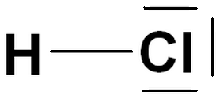
Le nombre d’oxydation (n.o.) d’un élément chimique est un nombre réel ou fictif écrit en chiffres romains qui caractérise son état d’oxydation dans une entité chimique donnée :
c’est la charge que porterait cet élément si les doublets liants qui l’unissent à d’éventuels éléments voisins étaient attribués à l’élément le plus électronégatif.
 METHODE : Pour attribuer un n.o. à un élément chimique, attribuer virtuellement les électrons de chaque liaison à l’élément le plus électronégatif.
⬥ Dans un corps simple (ex : N₂, O₃, …) : le n.o. d’un élément chimique est nul ;
⬥ Dans une entité monoatomique : le n.o. de l’élément est égal à la charge
algébrique de l’entité ;
⬥ Dans un édifice polyatomique : la somme des n.o. des éléments chimiques
est égale à la charge de l’espèce ;
 Application 6 : Déterminer les n.o. des différents éléments chimiques rencontrés dans les espèces Mg ²⁺, HCl, CO₂, Cl –, H₂SO₄, Cr₂O₇ ^{2 –}, Cl₂, H₂O₂ et S₂O₃ ^{2 –}.
Mg ²⁺
Cl –
no(Mg) = + II
H : 0 e – au lieu de 1
no(H) = + I
C : 0 e – au lieu de 4
no(C) = + IV
no(Cl) = – I
Cl : 8 e – au lieu de 7
no(Cl) = – I
O : 8 e – au lieu de 6
no(O) = – II

Slide 11
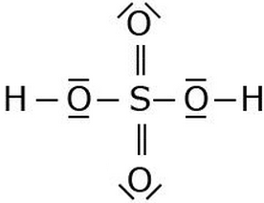
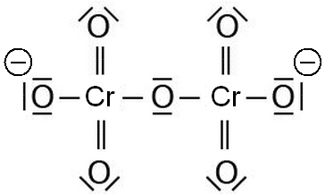
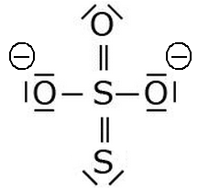
Mg ²⁺
Cl –
no(Mg) = + II
H : 0 e – au lieu de 1
no(H) = + I
C : 0 e – au lieu de 4
no(C) = + IV
no(Cl) = – I
Cl : 8 e – au lieu de 7
no(Cl) = – I
O : 8 e – au lieu de 6
no(O) = – II
H : 0 e – au lieu de 1
O : 8 e – au lieu de 6
no(H) = + I
no(O) = – II
O : 8 e – au lieu de 6
no(O) = – II
Cr : 0 e – au lieu de 6
S : 0 e – au lieu de 6
no(S) = + VI
no(Cr) = + VI
O : 8 e – au lieu de 6
no(O) = – II
H : 0 e – au lieu de 1
no(H) = + I
S_{central} : 2 e – au lieu de 6
Cl : 7 e – au lieu
de 7
no(S) = + IV
O : 7 e – au lieu de 6
no(O) = – I
S _{du bas} : 6 e – au lieu de 6
no(Cl) = 0
no(S) = 0
Petit raccourci utile ! La plupart du temps, dans les entités polyatomiques :
⬥ Le n.o. de l’hydrogène vaut :
⬥ Le n.o. de l’oxygène vaut :
+ I sauf quand il est lié à un atome autant ou
moins électronégatif que lui.
– II sauf quand il est lié à un atome autant ou plus
électronégatif que lui.

Slide 12
O : 8 e – au lieu de 6
no(O) = – II
H : 0 e – au lieu de 1
no(H) = + I
S_{central} : 2 e – au lieu de 6
Cl : 7 e – au lieu
de 7
no(S) = + IV
O : 7 e – au lieu de 6
no(O) = – I
S _{du bas} : 6 e – au lieu de 6
no(Cl) = 0
no(S) = 0
Petit raccourci utile ! La plupart du temps, dans les entités polyatomiques :
⬥ Le n.o. de l’hydrogène vaut :
⬥ Le n.o. de l’oxygène vaut :
+ I sauf quand il est lié à un atome autant ou
moins électronégatif que lui.
– II sauf quand il est lié à un atome autant ou plus
électronégatif que lui.
 Application 7 : Appliquer ce « raccourci » pour trouver le nombre d’oxydation du soufre dans l’acide sulfurique puis du chrome dans l’ion dichromate Cr₂O₇ ^{2 –}.
- Dans H₂SO₄ :
2 no(H) + no(S) + 4 no(O) = 0
2 × (+I) + no(S) + 4 × (– II ) = 0
Soit no(S) = + VI
- Dans Cr₂O₇ ^{2 –} :
2 no(Cr) + 7 no(O) = – II
2 no(Cr) + 7 × (– II) = – II
Soit no(Cr) = + VI

Slide 13
 Application 7 : Appliquer ce « raccourci » pour trouver le nombre d’oxydation du soufre dans l’acide sulfurique puis du chrome dans l’ion dichromate Cr₂O₇ ^{2 –}.
- Dans H₂SO₄ :
2 no(H) + no(S) + 4 no(O) = 0
2 × (+I) + no(S) + 4 × (– II ) = 0
Soit no(S) = + VI
- Dans Cr₂O₇ ^{2 –} :
2 no(Cr) + 7 no(O) = – II
2 no(Cr) + 7 × (– II) = – II
Soit no(Cr) = + VI
b/ Nombres d’oxydation extrêmes
Pour les éléments des trois premières périodes du tableau périosique :
⬥ n.o. maximal :
⬥ n.o. minimal :
Charge de l’ion issu de cet élément chimique devenu isoé-lectronique du gaz noble qui le PRECEDE
Charge de l’ion issu de cet élément chimique devenu isoé-lectronique du gaz noble qui le SUCCEDE
 Application 8 : Déterminer les nombres d’oxydation extrêmes du chlore (Z_{Cl} = 17).
Le gaz noble qui précède le chlore est le Néon (Z = 10).
Pour devenir isoélectronique du Néon, le chlore doit perdre 7 e –
donc n.o. _{max} = + VII
(Exemple : ClO₄ –)
Le gaz noble qui suit le chlore est l’Argon (Z = 18).
Pour devenir isoélectronique de l’Argon, le chlore doit gagner 1 e –
donc n.o. _{min} = – I
(Exemple : Cl –)

Slide 14
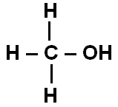
 Application 8 : Déterminer les nombres d’oxydation extrêmes du chlore (Z_{Cl} = 17).
Le gaz noble qui précède le chlore est le Néon (Z = 10). Pour devenir isoélectro-nique du Néon, le chlore doit perdre 7 e–
donc n.o. _{max} = + VII
(Exemple : ClO₄ –)
Le gaz noble qui suit le chlore est l’Argon (Z = 18). Pour devenir isoélectronique de l’Argon, le chlore doit gagner 1 e –
donc n.o. _{min} = – I
(Exemple : Cl –)
c/ Utiliser les n.o. pour repérer une oxydation ou une réduction
⬥ Oxydation de Al _{(s)} en Al³⁺ _{(aq)} :
Al _{(s)} = Al ³⁺ _{(aq)} + 3 e –
Oxydation = augmenta-tion du no de l’élément chimique
n.o. (Al) = 0 n.o. (Al) = + III
⬥ Réduction de HClO _{(aq)} en Cl₂ _{(aq)} :
Réduction = diminution du no de l’élément chimi-que
2 HClO _{(s)} + 2 H⁺ _{(aq)} + 2 e – = Cl₂ _{(aq)} + 2 H₂O _{(l)}
n.o. (Cl) = + I n.o. (Cl) = 0
 Application à la CHAINE D’OXYDATION DES ALCOOLS :
n.o. (C) = – II
n.o. (C) = 0
n.o. (C) = + II
n.o. (C) = + IV

Slide 15
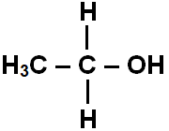
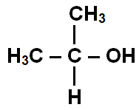
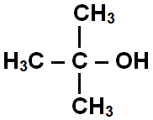
 Application à la CHAINE D’OXYDATION DES ALCOOLS :
n.o. (C) = – II
n.o. (C) = 0
n.o. (C) = + II
n.o. (C) = + IV
n.o. (C) = – I
n.o. (C) = + I
n.o. (C) = + III
n.o. (C) = 0
n.o. (C) = + II
Toutes ces réactions sont des OXYDA-TIONS car le n.o. du carbone fonction-nel augmente.
Les réactions écrites dans le sens in-verse sont des REDUCTIONS
n.o. (C) = + I

Slide 16
n.o. (C) = 0
n.o. (C) = + II
Toutes ces réactions sont des OXYDA-TIONS car le n.o. du carbone fonction-nel augmente.
Les réactions écrites dans le sens in-verse sont des REDUCTIONS
n.o. (C) = + I
II- Une application des réactions redox : les piles
1) Un transfert INDIRECT d’électrons
Transfert DIRECT

Slide 17
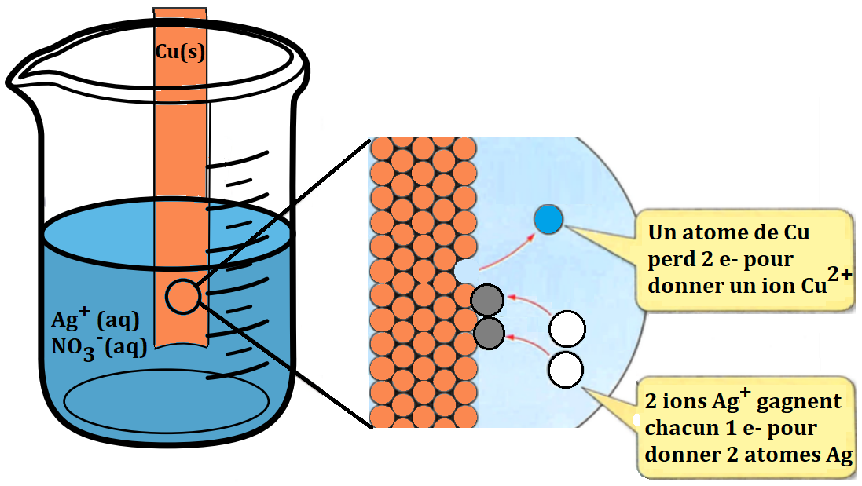
Transfert
DIRECT

Slide 18
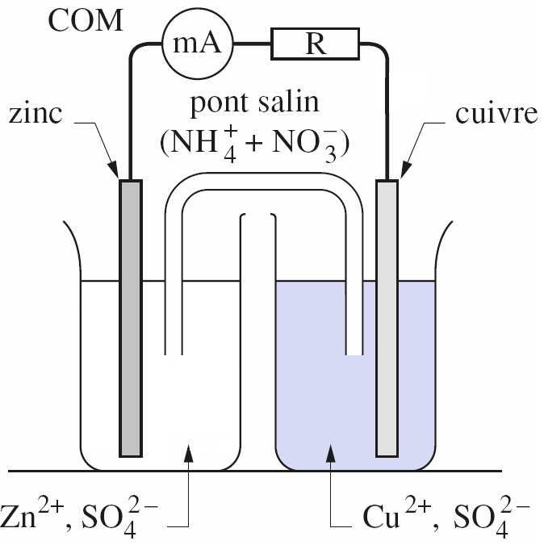
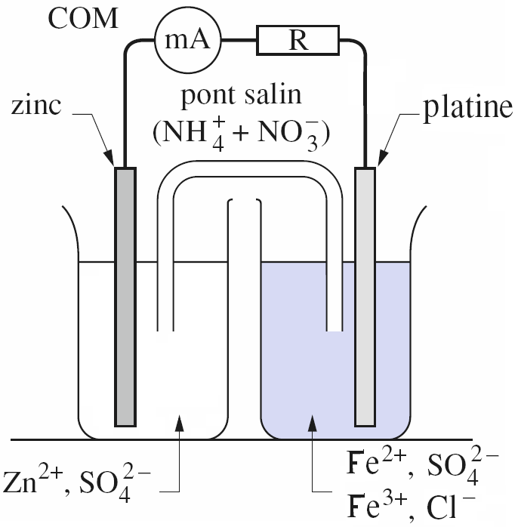
2) Constitution d’une pile
2 demi-piles
Transfert
INDIRECT d’e –
Jonction électrolytique
 Application 9 : Quels sont les couples redox mis en jeu dans les piles ci-contre ?
Pile (a) : couples Zn ²⁺ / Zn et Cu ²⁺ / Cu
Pile (b) : couples Zn ²⁺ / Zn et Fe ³⁺ / Fe ²⁺
 Rôles de la JONCTION ELECTROLYTIQUE :
Elle permet de fermer le circuit et de conserver l’électroneutralité dans chaque demi-pile.

Slide 19
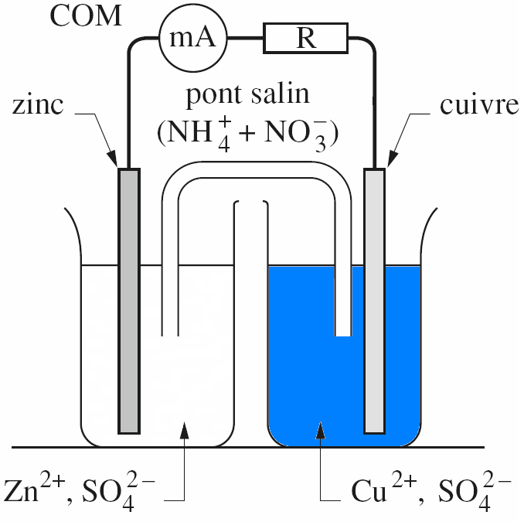
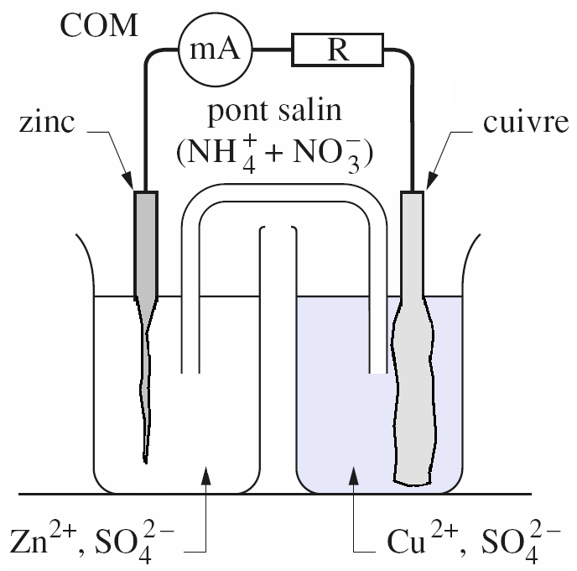
 Rôles de la JONCTION ELECTROLYTIQUE :
Elle permet de fermer le circuit et de conserver l’électroneutralité dans chaque demi-pile.
3) Principe de fonctionnement
Après quelques minutes …
- Décoloration du compartiment droit ;
- La lame de cuivre s’épaissit ;
- La lame de zinc s’amincit ;
- L’ampèremètre mesure I > 0.
 Interprétations :
Réactions d’électrode
Une réaction d’électrode est une réaction se produisant dans une demi-pile. Cela peut être :
⬥ une OXYDATION : l’électrode qui en est le siège est l’Anode ;
⬥ une REDUCTION : l’électrode qui en est le siège est la Cathode ;
 Application 10 : Quelles sont les réactions d’électrode observées ci-dessus ?

Slide 20
Réactions d’électrode
Une réaction d’électrode est une réaction se produisant dans une demi-pile. Cela peut être :
⬥ une OXYDATION : l’électrode qui en est le siège est l’Anode ;
⬥ une REDUCTION : l’électrode qui en est le siège est la Cathode ;
 Application 10 : Quelles sont les réactions d’électrode observées ci-dessus ?
⬥ Demi-pile de gauche :
le zinc Zn _{(s)} est consommé :
Zn _{(s)} = Zn ² ⁺ _{(aq)} + 2 e –
Oxydation donc zinc = ANODE
⬥ Demi-pile de droite :
du cuivre Cu _{(s)} est formé :
Cu ² ⁺ _{(aq)} + 2 e – = Cu _{(s)}
Réduction donc cuivre = CATHODE
Réaction de pile
La réaction de pile est la réaction d’oxydoréduction globale se produi-sant lors du fonctionnement de la pile (somme pondérée des réactions d’électrodes).
 Application 11 : Quelle est la réaction de pile de la pile Daniell ?
Cu ² ⁺ _{(aq)} + Zn _{(s)}  Cu _{(s)} + Zn ² ⁺ _{(aq)}

Slide 21
Réaction de pile
La réaction de pile est la réaction d’oxydoréduction globale se produi-sant lors du fonctionnement de la pile (somme pondérée des réactions d’électrodes).
 Application 11 : Quelle est la réaction de pile de la pile Daniell ?
Cu ² ⁺ _{(aq)} + Zn _{(s)}  Cu _{(s)} + Zn ² ⁺ _{(aq)}
Déplacements à l’échelle microscopique
I
I
⬥ Les électrons produits à l’anode sont ache-minés à la cathode par le circuit extérieur.
e –
e –
⬥ Le courant électrique I est orienté dans le sens opposé à celui des électrons.
A l’extérieur d’un générateur, le courant circu-le du pôle + vers le pôle – donc :
ANODE
CATHODE
Cathode = pôle +
Anode = pôle –
⬥ Ecriture conventionnelle de la pile :
| || |
Zn_{(s)}
Zn²⁺_{(aq)}, SO₄^{2–}_{(aq)}
SO₄^{2–}_{(aq)}, Cu²⁺_{(aq)}
Cu_{(s)}
Jonction
électrolytique
Oxydation du zinc
Réduction du cuivre

Slide 22
⬥ Les électrons produits à l’anode sont acheminés à la cathode par le circuit extérieur.
I
I
⬥ Le courant électrique I est orienté dans le sens opposé à celui des électrons.
A l’extérieur d’un générateur, le courant circule du pôle + vers le pôle – donc :
e –
e –
ANODE
CATHODE
Cathode = pôle +
Anode = pôle –
⬥ Notation conventionnelle de la pile :
Zn_{(s)}|Zn²⁺_{(aq)}, SO₄^{2–}_{(aq)}||SO₄^{2–}_{(aq)}, Cu²⁺_{(aq)}|Cu_{(s)}
Oxydation
du zinc
Jonction
électrolytique
Réduction
du cuivre
Les électrons n’existant pas en solution, ce sont les ions présents qui prennent le relais : les anions se dirigent vers l’anode, les cations vers la cathode.
4) Caractéristiques électriques de la pile :
Force électromotrice (fem) ou Tension à vide
C’est la différence de potentiel ΔE mesurée par un voltmètre entre la borne + et la borne – de la pile :
ΔE = E₍₊₎ – E_{(–)}

Slide 23
Force électromotrice (fem) ou Tension à vide
C’est la différence de potentiel ΔE mesurée par un voltmètre entre la borne + et la borne – de la pile :
ΔE = E₍₊₎ – E_{(–)}
Capacité électrique de la pile
 Définition :
 Formules : # I = intensité du courant électrique débitée par la pile (en A) ;
# Δt = durée de fonctionnement de la pile (en s) ;
# n = nombre d’électrons mis en jeu dans l’équation chimique ;
# ξ_{F} = avancement final de la réaction chimique (en mol) ;
# le Faraday : F = N_{A} × e = 96500 C.mol ^{– 1} = valeur absolue de la charge électrique transportée par une mole d’électrons ;
Valeur absolue de la charge électrique maximale que peut débiter une pile. Grandeur notée Q et exprimée en Coulomb.
Q = n × F × ξ_{F}
mol
Q = I × Δt
C
A
s
C
C.mol ^{– 1}
 Application 12 : Soit une pile Daniell initialement constituée de :
n₁(Cu) = 1,57 mol ; n₂(Zn) = 1,53 mol ; n₃(Zn²⁺) = 0,001 mol ; n₄(Cu²⁺) = 0,01 mol
a) Calculer la capacité électrique de cette pile en supposant la réaction totale.
b) Pendant quelle durée fonctionnera cette pile si elle délivre un courant I = 100 mA ?

Slide 24
Q = n × F × ξ_{F}
mol
Q = I × Δt
C
A
s
C
C.mol ^{– 1}
 Application 12 : Soit une pile Daniell initialement constituée de :
n₁(Cu) = 1,57 mol ; n₂(Zn) = 1,53 mol ; n₃(Zn²⁺) = 0,001 mol ; n₄(Cu²⁺) = 0,01 mol
a) Calculer la capacité électrique de cette pile en supposant la réaction totale.
Il se produit la réaction :
Cu ² ⁺ _{(aq)} + Zn _{(s)}  Cu _{(s)} + Zn ² ⁺ _{(aq)}
Or, Cu²⁺ _{(aq)} est le réactif limitant car n₄(Cu²⁺) << n₂(Zn)
Donc n₄(Cu²⁺) – ξ_{F} = 0, c’est à dire ξ_{F} = n₄(Cu²⁺) = 0,01 mol
Par définition, Q = n × F × ξ_{F}
avec n = 2 e – mis en jeu dans l’équation chimique de la réaction
Soit Q = 2 × 96500 × 0,01
Donc, Q = 2.10 ³ C
b) Pendant quelle durée fonctionnera cette pile si elle délivre un courant I = 100 mA ?
Q
2.10 ³
Δt =
Soit Δt =
Donc, Δt = 2.10 ⁴ s
I
0,100

Slide 25
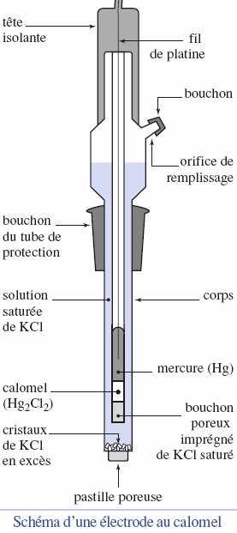
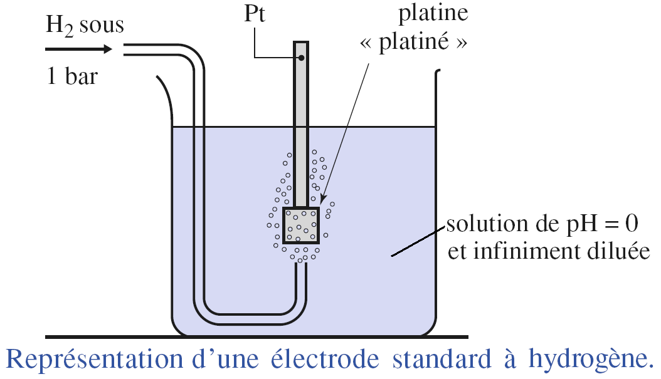
Soit Q = 2 × 96500 × 0,01
Donc, Q = 2.10 ³ C
b) Pendant quelle durée fonctionnera cette pile si elle délivre un courant I = 100 mA ?
Q
2.10 ³
Δt =
Soit Δt =
Donc, Δt = 2.10 ⁴ s
I
0,100
E_{calomel} = 0,244 V
(Hg₂Cl₂ / Hg)
III- Les potentiels redox
1) Définitions :
ΔE = E _{½ pile reliée au « V »} – E _{½ pile reliée au « COM »}
Potentiel redox = potentiel d’une demi-pile
Travail avec des demi-piles de référence
E_{ESH} = 0 V
(H⁺ / H₂)

Slide 26
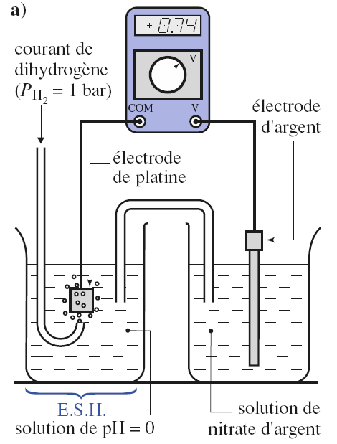
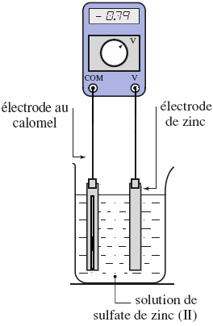
 Application 13 : Déterminer le potentiel redox des couples Ag⁺/Ag et Zn²⁺/ Zn à l’aide des résultats expérimentaux ci-dessous.
a) 0,74 = E(Ag⁺ / Ag) – E_{ESH}
0 V
Donc E(Ag⁺ / Ag) = 0,74 V
b)
b) – 0,79 = E(Zn²⁺ / Zn) – E_{calomel}
0,244 V
Donc E(Zn²⁺ / Zn) = – 0,546 V
2) Formule de Nernst :
 Soit E(ox/red) le potentiel redox d’un couple dont la demi-équation de réduction est :
α Ox + β H⁺ + n e – = γ Red + δ H₂O
0,06
a(Ox) ^{α}
× a(H⁺) ^{β}
A 25 °C,
E(Ox / Red) =
E°(Ox / Red) +
log
n
a(Red)^{γ}
× a(H₂O) ^{δ}

Slide 27
2) Formule de Nernst :
 Soit E(ox/red) le potentiel redox d’un couple dont la demi-équation de réduction est :
α Ox + β H⁺ + n e – = γ Red + δ H₂O
0,06
a(Ox) ^{α}
× a(H⁺) ^{β}
A 25 °C,
E(Ox / Red) =
E°(Ox / Red) +
log
n
a(Red)^{γ}
× a(H₂O) ^{δ}
⬥ a = coefficients d’activité des espèces chimiques.
(solutés : C / C° ; gaz : P / P° ; solides/solvants : 1)
⬥ E° (Ox/Red) = potentiel redox STANDARD du couple Ox/Red.
(valeur de E si tous les constituants sont dans leur état standard : C = C° ; P = P°)
 Application 14 : Donner l’expression du potentiel redox des couples ci-dessous :
⬥ Cu²⁺_{(aq)} / Cu _{(s)} :
Cu ² ⁺ _{(aq)} + 2 e – = Cu _{(s)}
0,06
[Cu ² ⁺]
 E(Cu ² ⁺ / Cu) =
E°(Cu ² ⁺ / Cu) +
log
2
C°
⬥ O_{2 (g)} / H₂O_{2 (aq)} :
O_{2 (g)} + 2 H⁺ + 2 e – = H₂O_{2 (aq)}
0,06
P(O₂)
× [ H⁺ ] ²
 E(O₂ / H₂O₂) =
E°(O₂ / H₂O₂) +
log
2
[H₂O₂]
× C°
× P°

Slide 28
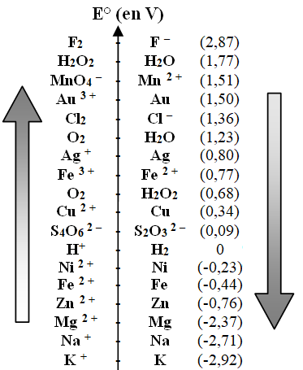
⬥ O_{2 (g)} / H₂O_{2 (aq)} :
O_{2 (g)} + 2 H⁺ + 2 e – = H₂O_{2 (aq)}
0,06
P(O₂)
× [ H⁺ ] ²
 E(O₂ / H₂O₂) =
E°(O₂ / H₂O₂) +
log
2
[H₂O₂]
× C°
× P°
⬥ MnO₄ –_{(aq)} / MnO_{2 (s)} :
MnO₄ – _{(aq)} + 4 H⁺ + 3 e – = MnO₂ _{(s)} + 2 H₂O _{(l)}
0,06
[MnO₄ –] ×
[ H⁺ ] ⁴
 E(MnO₄ – / MnO₂) =
E°(MnO₄ – / MnO₂) +
log
3
(C°)⁵
3) Les potentiels standards :
a/ Echelle des potentiels standards E°
E°(ox/red) = Valeur de E si tous les constituants sont dans leur état standard
Force croissante des oxydants
Force croissante des réducteurs
Un oxydant (resp. un réducteur) est d’au-tant plus fort que le potentiel standard E° du couple auquel il appartient est grand (resp. petit).
OXYDANTS
REDUCTEURS

Slide 29
3) Les potentiels standards :
a/ Echelle des potentiels standards E°
E° (ox/red) = Valeur de E si tous les constituants sont dans leur état standard
Force croissante des oxydants
Force croissante des réducteurs
Un oxydant (resp. un réducteur) est d’au-tant plus fort que le potentiel standard E° du couple auquel il appartient est grand (resp. petit).
OXYDANTS
REDUCTEURS
b/ Potentiels standards apparents E°*
Valeurs de E° données pour des états standards de TOUS les constituants
[ H₃O⁺ ]
Conditions rarement atteintes
[H⁺] = C° = 1 mol.L ^{– 1}
pH = – log
= 0
C°

Slide 30
b/ Potentiels standards apparents E°*
Valeurs de E° données pour des états standards de TOUS les constituants
[ H₃O⁺ ]
Conditions rarement atteintes
[H⁺] = C° = 1 mol.L ^{– 1}
pH = – log
= 0
C°
Potentiel standard apparent E°* qui tient compte du pH
Valeur de E° pas adaptée pour déterminer la force de l’oxydant ou réducteur
 Soit E(ox/red) le potentiel redox d’un couple dont la demi-équation de réduction est :
α Ox + β H⁺ + n e – = γ Red + δ H₂O
⬥ Définition :
Le potentiel standard apparent E°* d’un couple redox est égal à son potentiel de Nernst quand toutes les espèces chimi-ques sont dans leur état standard, SAUF H⁺
⬥ Expression :
0,06
a(Ox) ^{α}
× a(H⁺) ^{β}
A 25 °C,
E(Ox / Red) =
E° (Ox / Red) +
log
n
a(Red)^{γ}
× a(H₂O) ^{δ}
0,06
a(H⁺) ^{β}
⬄ E°*(Ox / Red) =
E°(Ox / Red) +
log
car a(Ox) = a(Red)
= a(H₂O) = 1
n

Slide 31
 Soit E(ox/red) le potentiel redox d’un couple dont la demi-équation de réduction est :
α Ox + β H⁺ + n e – = γ Red + δ H₂O
Le potentiel standard apparent E°* d’un couple redox est égal à son potentiel de Nernst quand toutes les espèces chimiques sont dans leur état standard, SAUF H⁺
0,06
a(Ox) ^{α}
× a(H⁺) ^{β}
A 25 °C,
E(Ox / Red) =
E°(Ox / Red) +
log
n
a(Red)^{γ}
× a(H₂O) ^{δ}
0,06
a(H⁺) ^{β}
⬄ E°*(Ox / Red) =
E°(Ox / Red) +
log
car a(Ox) = a(Red)
= a(H₂O) = 1
n
0,06 × β
⬄ E°*(Ox / Red) =
E°(Ox / Red) –
pH
car pH = – log (a(H⁺))
n
 Application 15 : Le NADH (ou hydrure de nicotinamide adénine dinucléotide) est un coenzyme dérivé de la vitamine B3. Il intervient dans les réactions métaboliques et permet notamment aux cellules de produire de l’énergie via des réactions d’oxydo-réduction. Son oxydant conjuguée est le NAD⁺. Le potentiel standard du couple redox (NAD⁺ / NADH) vaut E° = – 0,32 V à 25 °C.

Slide 32
0,06 × β
⬄ E°*(Ox / Red) =
E°(Ox / Red) –
pH
car pH = – log (a(H⁺))
n
 Application 15 : Le NADH permet aux cellules de produire de l’énergie via des réactions d’oxydo-réduction. Son oxydant conjuguée est le NAD⁺. Le potentiel standard du couple redox (NAD⁺ / NADH) vaut E° = – 0,32 V à 25 °C.
a) Calculer le potentiel standard apparent E°* de ce couple à 25 °C pour un pH égal à 5,0 puis pour un pH égal à 9,0.
NAD⁺ + H⁺ + 2 e– = NADH
0,06 × 1
E°* =
E° –
× pH
2
soit E°* = E° – 0,03 pH
 Pour pH = 5,0 et E° = – 0,32 V, on obtient E°* = – 0,47 V
 Pour pH = 9,0 et E° = – 0,32 V, on obtient E°* = – 0,59 V
b) Comment évolue la force de l’oxydant de ce couple quand le pH augmente ?
Quand pH , E°* ➔ donc l’oxydant est moins fort

Slide 33
a) Calculer le potentiel standard apparent E°* de ce couple à 25 °C pour un pH égal à 5,0 puis pour un pH égal à 9,0.
E°* = E° – 0,03 pH
 Pour pH = 5,0 et E° = – 0,32 V, on obtient E°* = – 0,47 V
 Pour pH = 9,0 et E° = – 0,32 V, on obtient E°* = – 0,59 V
b) Comment évolue la force de l’oxydant de ce couple quand le pH augmente ?
Quand pH , E°* ➔ donc l’oxydant est moins fort
IV- Evolution d’une réaction d’oxydo-réduction
1) Sens d’évolution spontanée

L’évolution spontanée d’un système d’oxydoréduction entraîne :
⬥ la réduction du couple dont le potentiel redox E est le plus élevé (borne +)
⬥ l’oxydation du couple dont le potentiel redox E est le plus faible (borne –);
Pour prévoir le sens d’évolution d’une réaction d’oxydoréduction, il suffit donc de calculer les potentiels redox E de chaque couple mis en jeu.
 Application 16 : Vérifier qu’une pile Daniell initialement constituée d’une électrode de cuivre, d’une électrode de zinc, d’une solution de sulfate de zinc à 0,010 mol.L ^{– 1} et d’une solution sulfate de cuivre à 0,100 mol.L ^{– 1} a bien la polarité indiquée au II-3..
Données : E°(Cu²⁺/Cu) = 0,34 V ; E°(Zn²⁺/Zn) = – 0,76 V

Slide 34
L’évolution spontanée d’un système d’oxydoréduction entraîne :

⬥ la réduction du couple dont le potentiel redox E est le plus élevé (borne +)
⬥ l’oxydation du couple dont le potentiel redox E est le plus faible (borne –);
 Application 16 : Vérifier qu’une pile Daniell initialement constituée d’une électrode de cuivre, d’une électrode de zinc, d’une solution de sulfate de zinc à 0,010 mol.L ^{– 1} et d’une solution sulfate de cuivre à 0,100 mol.L ^{– 1} a bien la polarité indiquée au II-3..
Données : E°(Cu²⁺/Cu) = 0,34 V ; E°(Zn²⁺/Zn) = – 0,76 V
½ équations de réduction :
Cu²⁺_{(aq)} + 2 e – = Cu _{(s)}
Zn²⁺_{(aq)} + 2 e – = Zn _{(s)}
[Cu ²⁺]
 E(Cu ² ⁺ / Cu) =
E°(Cu ² ⁺ / Cu) +
0,03 log
= 0,34 + 0,03 log (0,100 / 1)
C°
= 0,31 V
[Zn ²⁺]
 E(Zn ² ⁺ / Zn) =
E°(Zn ² ⁺ / Zn) +
0,03 log
= – 0,76 + 0,03 log (0,010 / 1)
C°
= – 0,82 V
E(Cu ² ⁺ / Cu) > E(Zn ² ⁺ / Zn) donc
Cuivre = borne + ; Zinc = borne –
 Application 17 : Une pile est constituée d’une électrode d’argent Ag _{(s)} trempant dans une solution d’ions Ag⁺ _{(aq)} à 0,10 mol.L ^{– 1} et d’une électrode de platine trempant dans une solution d’ions Fe²⁺ et Fe³⁺ tous les deux à 0,10 mol.L ^{– 1}.
Déterminer la polarité de la pile puis son écriture conventionnelle
Données : E°(Ag⁺/Ag) = 0,80 V ; E°(Fe³⁺/Fe²⁺) = 0,77 V

Slide 35
[Zn ²⁺]
 E(Zn ² ⁺ / Zn) =
E°(Zn ² ⁺ / Zn) +
0,03 log
= – 0,76 + 0,03 log (0,010 / 1)
C°
= – 0,82 V
E(Cu ² ⁺ / Cu) > E(Zn ² ⁺ / Zn) donc
Cuivre = borne + ; Zinc = borne –
 Application 17 : Une pile est constituée d’une électrode d’argent Ag _{(s)} trempant dans une solution d’ions Ag⁺ _{(aq)} à 0,10 mol.L ^{– 1} et d’une électrode de platine trempant dans une solution d’ions Fe²⁺ et Fe³⁺ tous les deux à 0,10 mol.L ^{– 1}.
Déterminer la polarité de la pile puis son écriture conventionnelle
Données : E°(Ag⁺/Ag) = 0,80 V ; E°(Fe³⁺/Fe²⁺) = 0,77 V
Demi-équations de réduction :
Ag⁺_{(aq)} + e – = Ag _{(s)}
Fe³⁺_{(aq)} + e – = Fe²⁺_{(aq)}
[Ag ⁺]
0,10
 E(Ag ⁺ / Ag) =
E°(Ag ⁺ / Ag) +
0,06 log
= 0,80 + 0,06 log
= 0,74 V
C°
1
[Fe ³ ⁺]
0,10
 E(Fe³⁺ / Fe²⁺) =
E°(Fe³⁺ / Fe²⁺) +
0,06 log
= 0,77 + 0,06 log
= 0,77 V
[Fe ² ⁺]
0,10
E(Ag ⁺ / Ag) < E(Fe³⁺ / Fe²⁺) donc
Argent = borne – ; Platine = borne +
Il y aura donc oxydation de l’argent et réduction du fer
Ag _{(s)} |
Ag ⁺ _{(aq)}, NO₃ – _{(aq)}
||
Fe ³ ⁺ _{(aq)} , Fe ² ⁺ _{(aq)}
| Pt _{(s)}

Slide 36
E(Ag ⁺ / Ag) < E(Fe³⁺ / Fe²⁺) donc
Argent = borne – ; Platine = borne +
Il y aura donc oxydation de l’argent et réduction du fer
Ag _{(s)} | Ag ⁺ _{(aq)}, NO₃ – _{(aq)} || Fe ³ ⁺ _{(aq)} , Fe ² ⁺ _{(aq)} | Pt _{(s)}
Quand l’écart des potentiels redox standard E° est important (ΔE° > 0,30 V), on peut comparer les valeurs de E° et pas celles de E car l’ordre des E est le même que celui des E° : mais ce n’est plus le cas si l’écart entre les E° est faible !
2) Etat d’équilibre et Constante d’équilibre
Etat INITIAL
ΔE = E⁽⁺⁾ – E^{(–)} est maximale
Etat FINAL = Etat d’EQUILIBRE
(ΔE = 0)
L’état d’équilibre est atteint quand les potentiels rédox E des deux couples mis en jeu sont égaux : il y a UNICITE DU POTENTIEL dans la(les) solution(s).
AU COURS de la réaction
E⁽⁺⁾ diminue
E^{(–)} augmente
donc ΔE diminue

Slide 37
2) Etat d’équilibre et Constante d’équilibre
Etat INITIAL
ΔE = E⁽⁺⁾ – E^{(–)} est maximale
Etat FINAL = Etat d’EQUILIBRE
(ΔE = 0)
L’état d’équilibre est atteint quand les potentiels rédox E des deux couples mis en jeu sont égaux : il y a UNICITE DU POTENTIEL dans la(les) solution(s).
AU COURS de la réaction
E⁽⁺⁾ diminue
E^{(–)} augmente
donc ΔE diminue
 CONSEQUENCE : Expression de la Cte d’équilibre de la réaction entre Ox₁ et Red₂ :
nombre d’électrons échangés entre Ox₁ et Red₂
n
×(E°(réactif oxydant) - E°(réactif réducteur))
0,06
A 25 °C,
K° = 10

Slide 38
2) Etat d’équilibre et Constante d’équilibre
L’état d’équilibre est atteint quand les potentiels rédox E des deux couples mis en jeu sont égaux : il y a UNICITE DU POTENTIEL dans la(les) solution(s).
 CONSEQUENCE : Expression de la Cte d’équilibre de la réaction entre Ox₁ et Red₂ :
nombre d’électrons échangés entre Ox₁ et Red₂
n
×(E°(réactif oxydant) - E°(réactif réducteur))
0,06
A 25 °C,
K° = 10
La réaction entre l’oxydant le plus fort (E°(Ox₁/Red₁) le plus grand) et le réducteur le plus fort (E°(Ox₂/Red₂) le plus faible) a la plus grande constante d’équilibre.
 Application 18 : Soit une pile Daniell initialement constituée :
- d’une électrode de cuivre : n₁(Cu) = 1,57 mol ;
- d’une électrode de zinc : n₂(Zn) = 1,53 mol ;,
- d’une solution de sulfate de zinc : n₃(Zn²⁺) = 0,001 mol ;
- d’une solution de sulfate de cuivre : n₄(Cu²⁺) = 0,01 mol.
Calculer la constante d’équilibre et déterminer la composition finale du système.
Données : E°(Cu²⁺/Cu) = 0,34 V ; E°(Zn²⁺/Zn) = – 0,76 V

Slide 39
nombre d’électrons échangés entre Ox₁ et Red₂
n
×(E°(réactif oxydant) - E°(réactif réducteur))
0,06
A 25 °C,
K° = 10
 Application 18 : Soit une pile Daniell initialement constituée :
- d’une électrode de cuivre : n₁(Cu) = 1,57 mol ;
- d’une électrode de zinc : n₂(Zn) = 1,53 mol ;,
- d’une solution de sulfate de zinc : n₃(Zn²⁺) = 0,001 mol ;
- d’une solution de sulfate de cuivre : n₄(Cu²⁺) = 0,01 mol.
Calculer la constante d’équilibre et déterminer la composition finale du système.
Données : E°(Cu²⁺/Cu) = 0,34 V ; E°(Zn²⁺/Zn) = – 0,76 V
Cu ² ⁺ _{(aq)} + Zn _{(s)}  Cu _{(s)} + Zn ² ⁺ _{(aq)}
Rappel
n₄
n₂
n₁
n₃
Cu²⁺_{(aq)} + 2 e – = Cu _{(s)}
n₂ - ξ_{F}
n₁ + ξ_{F}
Zn _{(s)} = Zn²⁺_{(aq)} + 2 e –
n₄ - ξ_{F}
n₃ + ξ_{F}
2
0,34 + 0,76
× [E°(Cu²⁺/Cu) – E°(Zn²⁺/Zn)]
0,03
0,06
A.N. K° = 10
= 10^{36,7}
K° = 10
K° > 10³ (réaction totale)
 BILAN :
Le réactif limitant Cu²⁺ est totalement consomme : ξ_{F} = n₄ = 0,01 mol

Slide 40
Application 18 : Soit une pile Daniell initialement constituée :
n₁(Cu) = 1,57 mol ; n₂(Zn) = 1,53 mol ; n₃(Zn²⁺) = 0,001 mol ; n₄(Cu²⁺) = 0,01 mol
Calculer la constante d’équilibre et déterminer la composition finale du système.
Données : E⁰(Cu²⁺/Cu) = 0,34 V ; E⁰(Zn²⁺/Zn) = – 0,76 V
Cu ² ⁺ _{(aq)} + Zn _{(s)}  Cu _{(s)} + Zn ² ⁺ _{(aq)}
Rappel
n₄
n₂
n₁
n₃
Cu²⁺_{(aq)} + 2 e – = Cu _{(s)}
n₄ - ξ_{F}
n₃ + ξ_{F}
Zn _{(s)} = Zn²⁺_{(aq)} + 2 e –
n₂ - ξ_{F}
n₁ + ξ_{F}
2
0,34 + 0,76
× [E°(Cu²⁺/Cu) – E°(Zn²⁺/Zn)]
0,03
0,06
A.N. K° = 10
= 10^{36,7}
K° = 10
K° > 10³ (réaction totale)
 BILAN :
Le réactif limitant Cu²⁺ est totalement consommé : ξ_{F} = n₄ = 0,01 mol
⬥ n_{F}(Cu²⁺) = ε ≈ 0 mol
⬥ n_{F}(Zn) = n₂ – ξ_{F} = 1,52 mol
⬥ n_{F}(Cu) = n₁ + ξ_{F} = 0,011 mol
⬥ n_{F}(Zn²⁺) = n₃ + ξ_{F} = 1,58 mol
 Application 19 : Soit la réaction 2 Fe ²⁺_{(aq)} + I₂ _{(aq)}  2 Fe ³⁺_{(aq)} + 2 I ⁻ _{(aq)}. Calcu-ler sa constante d’équilibre et déterminer les concentrations molaires dans l’état final si initialement [Fe²⁺]_{i} = [I₂]_{i} = C₁ = 0,10 mol.L ^{– 1}.
Données : E° (Fe³⁺/ Fe²⁺) = 0,77 V ; E° (I₂ / I –) = 0,54 V.

Slide 41
 BILAN :
Le réactif limitant Cu²⁺ est totalement consommé : ξ_{F} = n₄ = 0,01 mol
⬥ n_{F}(Cu²⁺) = ε ≈ 0 mol
⬥ n_{F}(Zn) = n₂ – ξ_{F} = 1,52 mol
⬥ n_{F}(Cu) = n₁ + ξ_{F} = 0,011 mol
⬥ n_{F}(Zn²⁺) = n₃ + ξ_{F} = 1,58 mol
 Application 19 : Soit la réaction 2 Fe ²⁺_{(aq)} + I₂ _{(aq)}  2 Fe ³⁺_{(aq)} + 2 I ⁻ _{(aq)}. Calcu-ler sa constante d’équilibre et déterminer les concentrations molaires dans l’état final si initialement [Fe²⁺]_{i} = [I₂]_{i} = C₁ = 0,10 mol.L ^{– 1}.
Données : E° (Fe³⁺/ Fe²⁺) = 0,77 V ; E° (I₂ / I –) = 0,54 V.
2 Fe ²⁺_{(aq)} + I₂ _{(aq)}  2 Fe ³⁺_{(aq)} + 2 I ⁻ _{(aq)}
½ équations
C₁
C₁
0
0
Fe²⁺ _{(aq)} = Fe³⁺_{(aq)} + e –
× 2
I_{2 (aq)} + 2 e – = 2 I – _{(aq)}
C₁ – 2 x_{F}
C₁ – x_{F}
2 x_{F}
2 x_{F}
2
× [E°(I₂ / I –) – E°(Fe³⁺/Fe²⁺)]
0,54 – 0,77
0,06
0,03
K° = 10
A.N. K° = 10
= 10 ^{– 7,7}
Soit K° < 10 ^{– 3} (réaction très limitée)
[Fe ³⁺]_{F}² × [I – ]_{F}²
(2 x_{F})² × (2 x_{F})²
D’après G.W., K° =
=
[Fe ²⁺]_{F}² × [I₂]_{F} × C°
(C₁ – 2x_{F})² × (C₁ – x_{F}) × C°

Slide 42
 Application 19 : Soit la réaction 2 Fe ²⁺_{(aq)} + I₂ _{(aq)}  2 Fe ³⁺_{(aq)} + 2 I ⁻ _{(aq)}. Calcu-ler sa constante d’équilibre et déterminer les concentrations molaires dans l’état final si initialement [Fe²⁺]_{i} = [I₂]_{i} = C₁ = 0,10 mol.L ^{– 1}.
Données : E° (Fe³⁺/ Fe²⁺) = 0,77 V ; E° (I₂ / I –) = 0,54 V.
2 Fe ²⁺_{(aq)} + I₂ _{(aq)}  2 Fe ³⁺_{(aq)} + 2 I ⁻ _{(aq)}
½ équations
C₁
C₁
0
0
Fe²⁺ _{(aq)} = Fe³⁺_{(aq)} + e –
× 2
C₁ – 2 x_{F}
C₁ – x_{F}
2 x_{F}
2 x_{F}
I_{2 (aq)} + 2 e – = 2 I – _{(aq)}
2
× [E°(I₂ / I –) – E°(Fe³⁺/Fe²⁺)]
0,54 – 0,77
0,06
0,03
K° = 10
A.N. K° = 10
= 10 ^{– 7,7}
Soit K° < 10 ^{– 3} (réaction très limitée)
[Fe ³⁺]_{F}² × [I – ]_{F}²
(2 x_{F})² × (2 x_{F})²
D’après G.W., K° =
=
[Fe ²⁺]_{F}² × [I₂]_{F} × C°
(C₁ – 2x_{F})² × (C₁ – x_{F}) × C°
(2 x_{F})² × (2 x_{F})²
Soit K° ≈
si on suppose 2 x_{F} << C₁ (réaction très limitée)
(C₁)² × C₁ × C°
1/4
1/4
K° × (C₁)³× C°
2,2.10 ^{– 8} × 0,10³ × 1
Finalement, x_{F} =
=
= 1,1.10 ^{– 3} mol/L
16
16

Slide 43
 Application 19 : Soit la réaction 2 Fe ²⁺_{(aq)} + I₂ _{(aq)}  2 Fe ³⁺_{(aq)} + 2 I ⁻ _{(aq)}. Calcu-ler sa constante d’équilibre et déterminer les concentrations molaires dans l’état final si initialement [Fe²⁺]_{i} = [I₂]_{i} = C₁ = 0,10 mol.L ^{– 1}.
Données : E° (Fe³⁺/ Fe²⁺) = 0,77 V ; E° (I₂ / I –) = 0,54 V.
2 Fe ²⁺_{(aq)} + I₂ _{(aq)}  2 Fe ³⁺_{(aq)} + 2 I ⁻ _{(aq)}
½ équations
C₁
C₁
0
0
Fe²⁺ _{(aq)} = Fe³⁺_{(aq)} + e –
× 2
C₁ – 2 x_{F}
C₁ – x_{F}
2 x_{F}
2 x_{F}
I_{2 (aq)} + 2 e – = 2 I – _{(aq)}
[Fe ³⁺]_{F}² × [I – ]_{F}²
(2 x_{F})² × (2 x_{F})²
D’après G.W., K° =
=
[Fe ²⁺]_{F}² × [I₂]_{F} × C°
(C₁ – 2x_{F})² × (C₁ – x_{F}) × C°
(2 x_{F})² × (2 x_{F})²
Soit K° ≈
si on suppose 2 x_{F} << C₁ (réaction très limitée)
(C₁)² × C₁ × C°
1/4
1/4
K° × (C₁)³× C°
2,2.10 ^{– 8} × 0,10³ × 1
Finalement, x_{F} =
=
= 1,1.10 ^{– 3} mol/L
16
16
 BILAN :
On a bien 2 x_{F} << C₁
⬥ [Fe²⁺] _{F} ≈ C₁ = 0,10 mol.L^{– 1}
⬥ [I₂] _{F} ≈ C₁ = 0,10 mol.L^{– 1}
⬥ [Fe³⁺] _{F} = 2x_{F} = 2,2.10 ^{– 3} mol.L^{– 1}
⬥ [I –] _{F} = 2 x_{F} = 2,2.10 ^{– 3} mol.L^{– 1}

Slide 44
2 Fe ²⁺_{(aq)} + I₂ _{(aq)}  2 Fe ³⁺_{(aq)} + 2 I ⁻ _{(aq)}
C₁
C₁
0
0
C₁ – 2x_{F}
C₁ – x_{F}
2 x_{F}
2 x_{F}
1/4
1/4
K° × (C₁)³× C°
2,2.10 ^{– 8} × 0,10³ × 1
Finalement, x_{F} =
=
= 1,1.10 ^{– 3} mol/L
16
16
On a bien 2 x_{F} << C₁
 BILAN :
⬥ [Fe²⁺] _{F} ≈ C₁ = 0,10 mol.L^{– 1}
⬥ [I₂] _{F} ≈ C₁ = 0,10 mol.L^{– 1}
⬥ [Fe³⁺] _{F} = 2x_{F} = 2,2.10 ^{– 3} mol.L^{– 1}
⬥ [I –] _{F} = 2 x_{F} = 2,2.10 ^{– 3} mol.L^{– 1}
3) Utilisation des diagrammes de prédominance/existence
a/ Construction des diagrammes
DP de l’ACIDE
DP de
la BASE
DP du REDUCTEUR
DP de
l’OXYDANT
pK_{A}
E_{FRONTIERE}

Slide 45
3) Utilisation des diagrammes de prédominance/existence
a/ Construction des diagrammes
DP de l’ACIDE
DP de
la BASE
DP du REDUCTEUR
DP de
l’OXYDANT
pK_{A}
E_{FRONTIERE}
• Exemple 1 : couple Fe³⁺ _{(aq)} / Fe²⁺ _{(aq)} de potentiel standard E₁° = 0,77 V avec une concentration de tracé C_{T} = 0,010 mol.L ^{– 1} pour les espèces dissoutes contenant du fer.
Fe³⁺_{(aq)} + e – = Fe²⁺_{(aq)}
DP de
Fe ²⁺
DP de
Fe ³⁺
[Fe³⁺]
 E =
E₁° +
0,06 log
[Fe²⁺]
0,77 V
C_{T}
A la frontière, E_{front} = E₁° +
0,06 log
 E_{front} =
E₁°
soit E_{front} = 0,77 V
C_{T}
• Exemple 2 : couple Fe²⁺ _{(aq)} / Fe _{(s)} de potentiel standard E₂° = – 0,44 V avec une concentration de tracé C_{T} = 0,010 mol.L ^{– 1} pour les espèces dissoutes contenant du fer.

Slide 46
• Exemple 1 : couple Fe³⁺ _{(aq)} / Fe²⁺ _{(aq)} de potentiel standard E₁° = 0,77 V avec une concentration de tracé C_{T} = 0,010 mol.L ^{– 1} pour les espèces dissoutes contenant du fer.
Fe³⁺_{(aq)} + e – = Fe²⁺_{(aq)}
DP de
Fe ²⁺
DP de
Fe ³⁺
[Fe³⁺]
 E =
E₁° +
0,06 log
[Fe²⁺]
0,77 V
C_{T}
A la frontière, E_{front} = E₁° +
0,06 log
 E_{front} =
E₁°
soit E_{front} = 0,77 V
C_{T}
• Exemple 2 : couple Fe²⁺ _{(aq)} / Fe _{(s)} de potentiel standard E₂° = – 0,44 V avec une concentration de tracé C_{T} = 0,010 mol.L ^{– 1} pour les espèces dissoutes contenant du fer.
Fe²⁺_{(aq)} + 2 e – = Fe _{(s)}
DE de
Fe _{(s)}
DP de
Fe ²⁺
[Fe ²⁺]
 E =
E₂° +
0,03 log
C°
– 0,50 V
C_{T}
A la frontière, E_{front} = E₂° +
0,03 log
Domaine d’EXISTENCE (pour les solides)
C°
0,010
Soit, E_{front} = – 0,44
+ 0,03 log
soit E_{front} = – 0,50 V
1

Slide 47
• Exemple 2 : couple Fe²⁺ _{(aq)} / Fe _{(s)} de potentiel standard E₂° = – 0,44 V avec une concentration de tracé C_{T} = 0,010 mol.L ^{– 1} pour les espèces dissoutes contenant du fer.
Fe²⁺_{(aq)} + 2 e – = Fe _{(s)}
DE de
Fe _{(s)}
DP de
Fe ²⁺
[Fe ²⁺]
 E =
E₂° +
0,03 log
C°
– 0,50 V
C_{T}
A la frontière, E_{front} = E₂° +
0,03 log
Domaine d’EXISTENCE (pour les solides)
C°
0,010
Soit, E_{front} = – 0,44
+ 0,03 log
soit E_{front} = – 0,50 V
1
b/ Prévision des réactions d’oxydo-réduction
DP de l’oxydant et DP du réducteur avec ZONE COMMUNE
Réaction limitée/très imitée
On mélange un oxydant et un réducteur …
Y a-t-il réaction ?
DP de l’oxydant et DP du réducteur DISJOINTS
Réaction limitée/totale
 Application 20 : On introduit de la poudre de fer dans une solution contenant des ions Fe³⁺. Qu’observera-t-on ?

Slide 48
b/ Prévision des réactions d’oxydo-réduction
DP de l’oxydant et DP du réducteur avec ZONE COMMUNE
Réaction limitée/très limitée
On mélange un oxydant et un réducteur …
Y a-t-il réaction ?
DP de l’oxydant et DP du réducteur DISJOINTS
Réaction limitée/totale
 Application 20 : On introduit de la poudre de fer dans une solution contenant des ions Fe³⁺. Qu’observera-t-on ?
DP de
Fe ²⁺
DP de
Fe ³⁺
– 0,50 V
DE de
Fe _{(s)}
DP de
Fe ²⁺
0,77 V
E
Le DE de Fe _{(s)} et le DP de Fe³⁺ _{(aq)} sont disjoints : espèces incompatibles
 Le mélange va évoluer favorablement selon l’équation chimique :
Fe _{(as)} + 2 Fe ³⁺ _{(aq)}
 3 Fe ²⁺ _{(aq)}

